Slide 1
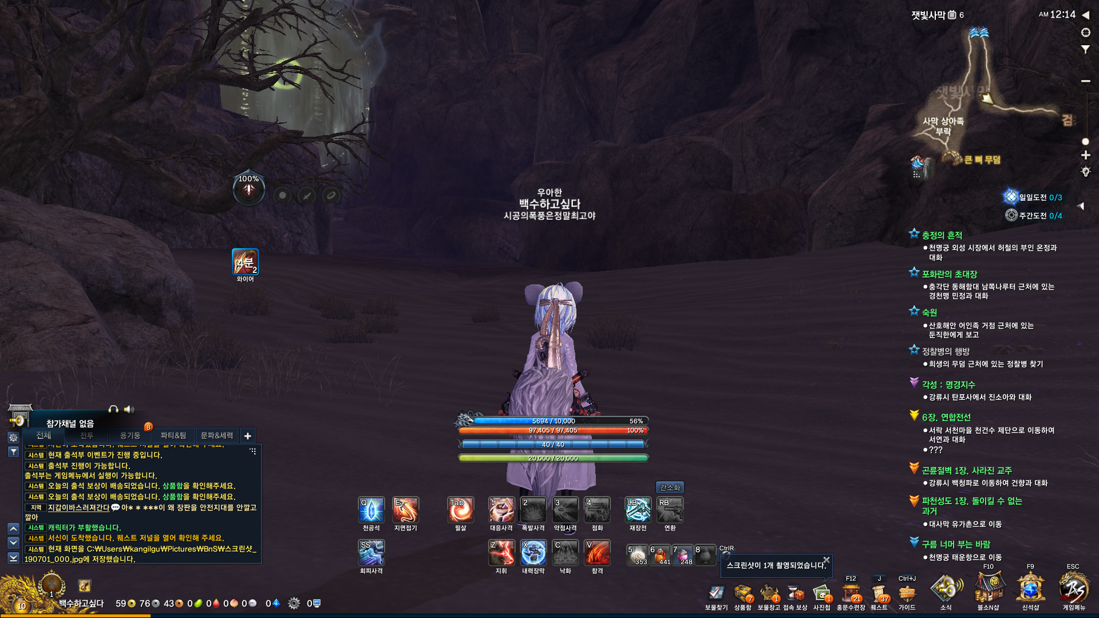
캐릭터를 중앙에 두고 상단에 크로스바를 배치
오토 타겟팅과 액션감 증가
카메라와 캐릭터의 회전이 일치

Slide 2
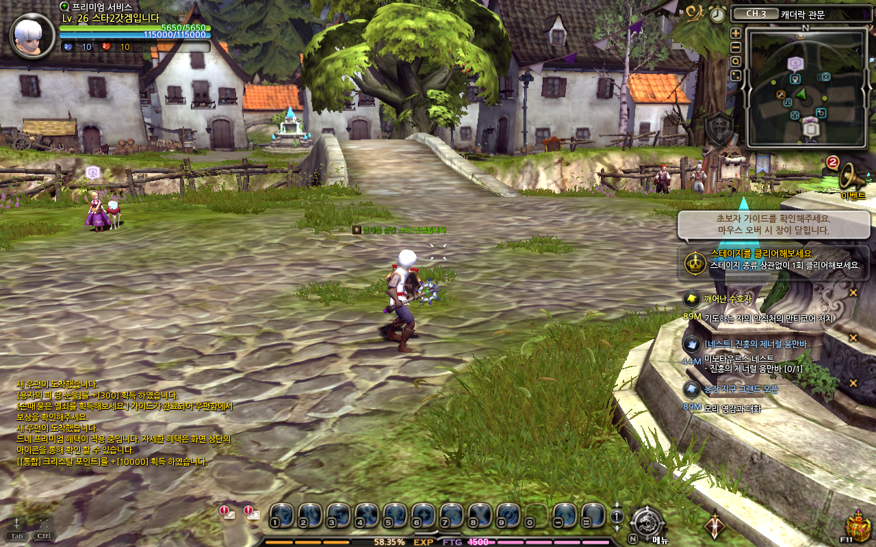
캐릭터를 측면에 두고 크로스 바를 표기
조준을 많이 할 필요가 있는 스킬 구성
카메라와 캐릭터의 회전이 일치

Slide 3
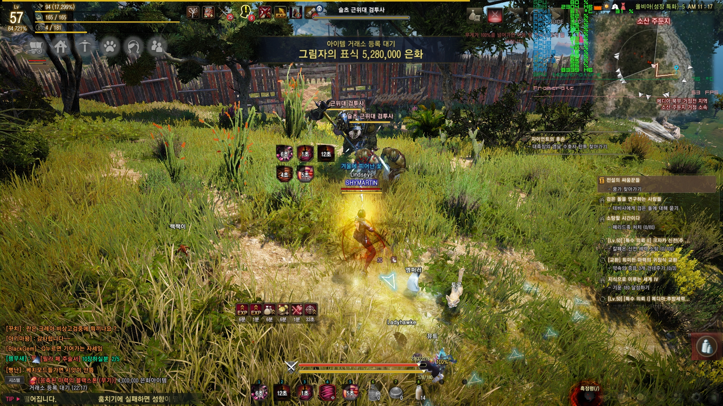
캐릭터를 중앙에 두고 크로스 바를 표기
크로스바가 이름 표에 다 가려지는 걸로 보아 큰 역할을 하지는 않는 듯
카메라와 캐릭터의 회전이 일치하지 않음

Slide 4
